Slide 1

Práce s klienty v krizových situacích
Etika práce, etická dilemata
14. 4. 2018
Mgr. Eva Pospíchalová
Spondea, o.p.s.

Slide 2
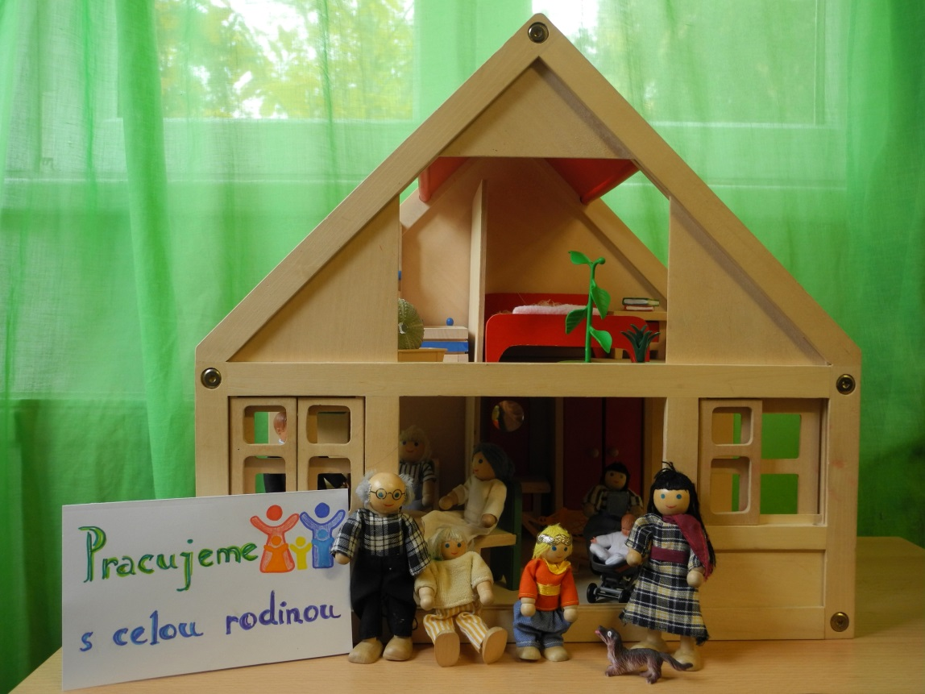
Struktura přednášky
Představení organizace Spondea
Principy práce
Etické zakotvení
Profily pracovníků
Krizové situace klientů
Kazuistiky
Příklady z praxe
Prostor pro diskuzi
Závěr

Slide 3
Představení organizace
R. 1997- vznik Spondea, o.p.s. původně jako Krizové centrum pro týrané, zneužívané a zanedbávané děti (mělo ambulantní a pobytovou část)
R. 2000 – Spondea získala od KÚ JMK pověření pro výkon SPOD; zahájen provoz pobytového zařízení pro děti vyžadující okamžitou pomoc (tzv. ZDVOP)
R. 2006 – Dona centrum, předchůdce intervenčního centra pro osoby ohrožené domácím násilím (ambulance a krizové lůžko)
R. 2007 – registrace sociálních služeb (KP=krizová pomoc, TKP=telefonická KP, SASRD=sociálně aktivizační služby pro rodiny s dětmi, IC=intervenční centrum)
R. 2009 – dva rodinní mediátoři, nabízíme rodinnou mediaci
R. 2012 – ukončení ZDVOP, přechod na ambulantní provoz sociálních služeb
R. 2013 – klinické pracoviště, dva kliničtí psychologové, smlouva se ZP 211
R. 2013 – program pro osoby nezvládající agresi (ONA) – individuální, skupinový
R. 2015 – certifikované programy primární prevence pro ZŠ a SŠ
R. 2015 – skupinový program pro rodiny v rozvodovém konfliktu „Dítě v centru zájmu“
R. 2016 – vzdělávací kurz „Dítě v centru zájmu“ (metoda „No kids in the middle“)

Slide 4
Struktura organizace
Centrum pro rodinu (okamžitá pomoc pro děti a dospívající v krizových situacích, výchovné poradenství, řešení rodičovských konfliktů, rozvodová a porozvodová problematika, psychologická podpora pro děti, rodičovské skupiny, program „Dítě v centu zájmu“)
Intervenční centrum (podpora osob ohrožených domácím násilím a stalkingem, svědků a osob blízkých)
Program ONA – práce s lidmi, kteří nezvládají agresi v blízkých vztazích
Pracoviště klinického psychologa (sy. CAN, diagnostika, systematická psychoterapie dětí a dospívajících)

Slide 5
Principy práce ve Spondea
Profesionalita
Diskrétnost
Respekt ke klientovi
Kompetentnost, zodpovědnost
Zájem dítěte je na prvním místě – „straníme dítěti“
Komplexnost (pracujeme se všemi členy rodinného systému, nabídka komplexních služeb „na míru“ klientovi)
Interdisciplinární přístup (jsme týmoví hráči – spolupracujeme s OSPOD, PČR, soudy, poskytovateli sociálních služeb, lékaři, pedagogy)

Slide 6
Etické ukotvení
Etický kodex pracovníků organizace
Profesní etické kodexy (sociálních pracovníků, mediátorů, psychoterapeutů)
Standardy kvality práce (zejména SQ č.2 práva klientů)
Metodické a pracovní postupy
Vnitřní směrnice
Principy práce
Práce pod supervizí, intervize

Slide 7
Pracovní tým a profily zaměstnanců
Sociální pracovnice (VŠ nebo VOŠ humanitního směru, 3 roky praxe v soc. službách, kurz krizové intervence, socioterapeutický výcvik)
Psychologové/terapeuti (VŠ jednooborová psychologie - Mgr., kurz krizové intervence, psychoterapeutický výcvik, další kurzy dle zaměření cílové skupiny – děti, dospívající, dospělí)
Klinický psycholog (VŠ jednooborová psychologie, atestace z klinické psychologie, psychoterapeutický výcvik, 5 let praxe v oboru)
Rodinný mediátor (VŠ humanitního směru, komplexní mediační výcvik-min. 100 hodin, specializační zkouška z rodinné mediace, kurz efektivní komunikace případně psychoterapeutický výcvik)
Právníci (VŠ právnická fakulta-Mgr., kurz krizové intervence, znalost zákonů a jejich praktické užití)

Slide 8
Cílové skupiny
Děti od 3 do 18 let
Studenti do 26 let
Rodiny v krizových situacích
Rodiče v rozvodovém a porozvodovém konfliktu
Lidé ohrožení domácím násilím a nebezpečným pronásledováním (není omezeno věkem)
Lidé nezvládající agresi ve vztazích (dopouští se násilí na svých blízkých)
Odborná veřejnost

Slide 9
Nejčastěji využívané služby
Krizová intervence face to face, po telefonu, emailu
Psychologické, sociální a právní poradenství
Rodinná mediace, rodinná terapie
Systematická psychoterapie pro děti a dospívající do 26 let
Asistované kontakty dítěte s rodičem
Asistovaná předávání dítěte mezi rodiči
Program „Dítě v centru zájmu“
Program ONA – pro osoby nezvládající agresi ve vztazích
Metodické vedení spolupracujících subjektů (OSPOD, výchovní poradci, učitelé, školní psychologové, kolegové z jiných organizací…)

Slide 10
Krizové situace u klientů
Traumatická událost – úmrtí v rodině, autonehoda, znásilnění, zneužívání
Sebepoškozování
Sociální fobie, úzkost, deprese
Šikana, školní fobie
Domácí násilí, stalking (nebezpečné pronásledování), dating violence (projevy nátlaku/násilí/manipulace již během chození/randění)
Rozchod, rozvod
Výchovné problémy
Dlouhotrvající konfliktní situace

Slide 11
Domácí násilí – základní pojmy
DN – domácí násilí je fyzické, psychické, sexuální či ekonomické násilí mezi blízkými osobami žijícími společně v jedné domácnosti. Může probíhat mezi partnery, ale i mezi rodiči a dětmi, prarodiči a vnuky.
Znaky DN
  je pácháno v soukromí, „za zavřenými dveřmi“, blízkou osobou
  role násilníka a oběti jsou oddělené (rozdíl od tzv. italské domácnosti, kdy jsou útoky vzájemné)
  nejedná se o jednorázovou epizodu, DN má svoji historii, vývoj, je dlouhodobé, periodicky se opakuje
  roste intenzita útoků a jejich četnost

Slide 12
Domácí násilí – příčiny vzniku
Většinou se jedná o vliv několika faktorů
Společnost
    tolerance k násilí
    tabuizace DN, lhostejnost okolí pomoci
    podpora patriarchálního modelu rodiny
Rodina
    transgenerační přenos (násilí v několika generacích)
    zážitky z dětství (oběť nebo násilník byli v dětství svědky DN ve své rodině)
Sociální situace
    situace vyvolávající stres (finanční tíseň, ztráta zaměstnání, sociální izolace…)
Osobnost násilníka
    zvýšená agresivita
    psychopatická osobnost

Slide 13
Eskalace DN
ŽIVOT
Sociální izolace,
ztráta sebeúcty
ZDRAVÍ
LIDSKÁ
DŮSTOJNOST
Strategie přežití: přizpůsobivost !!
BOD ZLOMU
Copyright © 2006 Bílý kruh bezpečí, o.s.
Notes:
Domácí násilí
DN začíná psychickým násilím, přidává se násilí fyzické. Nejprve jsou útoky vedeny proti lidské důstojnosti, posléze proti zdraví a mohou vyústit v útoky proti lidskému životu.
LD - Opět je dobré se zeptat posluchačů: Co si pod takovými útoky představujete? Zkuste říci, například …?
Začíná útoky proti lidské důstojnosti, které sledují dva cíle: oběť sociálně izolovat a minimalizovat její sebevědomí. Tyto útoky lze snadno zaměnit s projevy lásky. Všechny oběti závažného fyzického násilí sdělují naprosto stejné indicie z tohoto období: „říkal mi, nikam nechoď, není nám doma spolu dobře, k vašim nepojedeme, jsem utahaný, o víkendu chci být doma, tyhle šaty nenos, nesluší ti, převleč se do těch a těch, takhle tu omáčku nedělej, nechutná mi, tu kamarádku už sem nezvi, na gymnastiku nechoď, raději doma umyj okna atd. atd.“ Postupně se ze slušně formulovaných žádostí stávají povely a rozkazy. Jejich neuposlechnutí bude sankcionováno.
O pravidlech společného soužití se budoucí násilník nedohaduje, ale sám určuje, jak budou vypadat. Názor druhé strany ho nezajímá. Často bývá přítomna žárlivost. V kombinaci s alkoholem nebo jinou závislostí přibývají další rizikové faktory. V tomto stádiu násilná osoba svou oběť opakovaně hrubě uráží, ponižuje, zesměšňuje, omezuje. Totéž si promítněte do soužití starší ženy, která přijala zpět domů násilného syna, do domácnosti, kde je dominantní žena a na rodičovské dovolené je muž. Pak lépe pochopíte, jak to začíná..
V tomto stadiu: Místem pomoci je manželská poradna, psycholog, blízcí lidé, rodina.
Zde nepodceňujeme a nebagatelizujeme žádost o radu.
Špatná reakce: Tak se rozveďte, rozejděte, nevím, co mám vám poradit.
Správná reakce: Ptát se, jak dlouho to trvá? Řekněte mi, jaký byl dosud nejhorší incident? Nestyďte se citovat vulgarity? Obávám se, že to je začínající DN. Mohlo by se to zhoršovat. Rozhodně to neskrývejte a hledejte pomoc, zatím ne zde (např. na policii), ale určitě v manželské poradně.
ZDRAVÍ – po čase již násilné osobě nestačí k ovládnutí blízké osoby příkazy a urážky, ale startuje fyzické násilí. V ČR startuje poměrně brzy a velmi intenzivně. Při prvním fyzickém útoku (úder pěstí, sražení na zem, kopanec, facka apod.) většina obětí v ČR reaguje bezradně. Neví, co má udělat, co říct.
ZDE SE PTÁM POSLUCHAČŮ: A co si myslíte, že by měla nebo mohla poprvé fyzicky napadená osoba udělat?
Odpověď: Chybí rozsáhlá osvěta o tom, jak v tuto chvíli razantně násilí stopnout, alespoň to zkusit: „Tak dost, to do našeho vztahu nepatří. Bude-li se to opakovat, tak … odejdu, rozvedu se, řeknu to našim, půjdu na policii atd.“ Bodem zlomu je první opakovaný útok. Pokud oběť nic neudělá, není pro oba aktéry DN žádný rozdíl mezi třetím, devátým, patnáctým a dalším útokem. Kolo násilí se roztočí. Období relativního klidu jsou střídána výbuchy násilí. Následuje udobřování, posléze jen mlčení. A vše se opakuje. Kolo: útok, udobření, růst napětí, útok… se roztočí.
Jedinou strategií, jak přežít, se pro opakovaně týranou osobu je schopnost přizpůsobit se. Obětí se podřizují náladám násilné osoby a snaží se všemožně násilí předejít. Pravé oběti se chovají i v kontaktu na úřadech velmi vstřícně, laskavě, přizpůsobivě, se vším souhlasí. Vinu hledají v sobě, ve své neschopnosti násilí nevyvolávat.
ZDE SE MŮŽETE VRÁTIT K FILMOVÉMU DOKUMENTU. TAM TO BYLO ZŘETELNÉ A PŘESVĚDČIVÉ.
Ohrožené osoby ztrácejí víru v řešení své situace, zužuje se jejich perspektiva. A tu je nutné pomalu znovu otevírat. Strategie v poradenství a v podpoře je zaměřena takto: „Existují cesty, jednou z nich je ta, po které jdete, cesta rezignace nicnedělání, další cestou je odchod k rodičům, do azylu, krátkodobé odloučení, odpočinek a obě strany zváží, jak chtějí žít dál, také lze podat trestní oznámení, žádost o rozvod, žádost o předběžné opatření atd. atd. Vše s přihlédnutím ke stadiu rozvoje DN a dalším konkrétním okolnostem.
PROBLÉM. Oběti spoluprací těsně po útoku, pak již ztrácejí odhodlání. Řeší své dilema nejen na úrovni mentální, ale také emocionální. Dokud ho nevyřeší v obou hladinách, nenaleznou sílu k náročné cestě z násilného vztahu ven. Je to cesta těžká, dlouhá a plná ztrát.
ŽIVOT – pokud není DN řešeno, může trvale oscilovat na hranici nebezpečných útoků, jejichž následkem dochází často ke zranění oběti. Může se však také nečekaně proměnit v útok proti životu.
V tom je domácí násilí, dlouhodobě skrývané, velmi nebezpečné.
NA GRAFU předvádím, že některé domácnosti prožijí celý život v mírné hladině DN, která zůstane na úrovni útoků proti LD a jen občas proskočí do útoků proti zdraví.
Avšak nebezpečné je, pokud rychle eskaluje a vyvíjí se.
Zde použij otázky z B-SAFER. Na co se ptát.
Jak dlouho to trvá (pokud jsou spolu 12 let a trvá to půl roku, musel tu být nějaký nový spouštěč). Pokud se znají dva roky a DN je přítomné od začátku a teď se to radikálně zhoršuje (četnost i intenzita), tak je to varovný rizikový faktor. Atd. atd…
ZDE KLIKNI ZPÁTKY NA PŘEDEŠLÝ SLIDE a prober ještě znaky 3. A 4.

Slide 14
Stalking – nebezpečné pronásledování
Jedná se o dlouhodobé, opakující se a stupňující se sledování a obtěžování oběti, které vybočuje z normy a výrazně zasahuje do jejího osobního života i do okruhu jejích blízkých, většinou ze strany ex–partnera
Projevy: telefonování, sms, postávání před domem, před školou, před pracovištěm, vyhrožování, zastrašování, vydírání, navádění dětí, ničení osobních věcí, drobné útoky na oběť nebo její blízké
Od 1. 1. 2010 je stalking považován za trestný čin

Slide 15
Možnosti pomoci obětem DN
Zákon 135/2006 Sb. – zákon na ochranu před domácím násilím
Zákon 108/2006 Sb. – zákon o sociálních službách (činnost intervenčních center)
Zákon 292/2013 – zákon o zvláštních řízeních soudních
Zákon 45/2013 – zákon o obětech trestných činů
Tři pilíře ochrany
Policie – vykázání násilné osoby ze společné domácnosti, trestní oznámení
Sociální služby – poradenství, podpora, provázení, doprovody, terapie
Justice – právní podání (předběžná opatření, trestní oznámení, odsouzení násilné osoby)

Slide 16
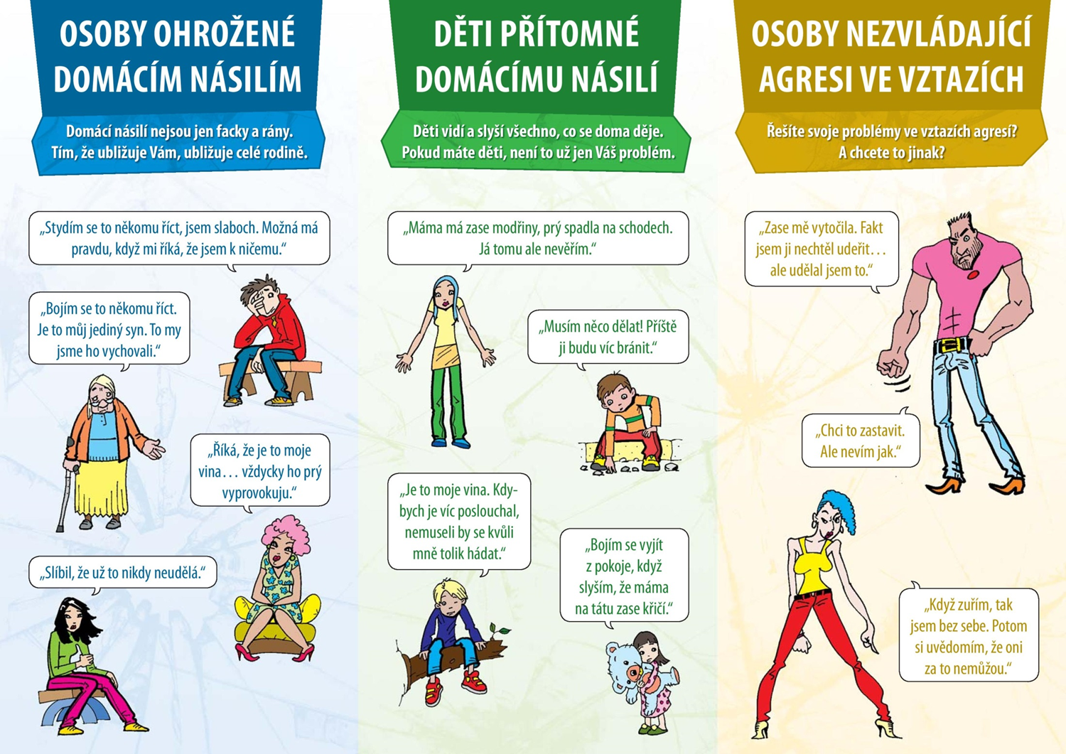
Pracujeme se všemi členy rodiny

Slide 17
Intervenční centrum
Tel.: 739 078 078, 544 501 121
intervencni-centrum@spondea.cz
www.ic-brno.cz
Program ONA
pro osoby nezvládající agresi
Tel.: 725 005 367
nasilivrodine@spondea.cz
www.nasilivrodine.cz
Kontakty:
Centrum rodinného poradenství
Tel.: 608 118 088, 541 235 511
krizovapomoc@spondea.cz
www.spondea.cz

